Slide 1

Procesamiento de Imágenes
Domingo Mery
Departamento de Ciencia de la Computación
Escuela de Ingeniería
Universidad Católica de Chile
Introducción
[ Capítulo 1 ]

Slide 2
Definiciones

Slide 3
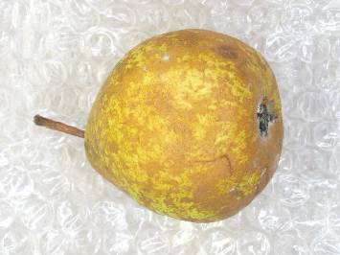

Procesamiento de Imágenes:
Uso de algoritmos computacionales que toman una imagen como entrada y entregan una imagen como salida.
[ INPUT ] [ OUTPUT ]

Slide 4

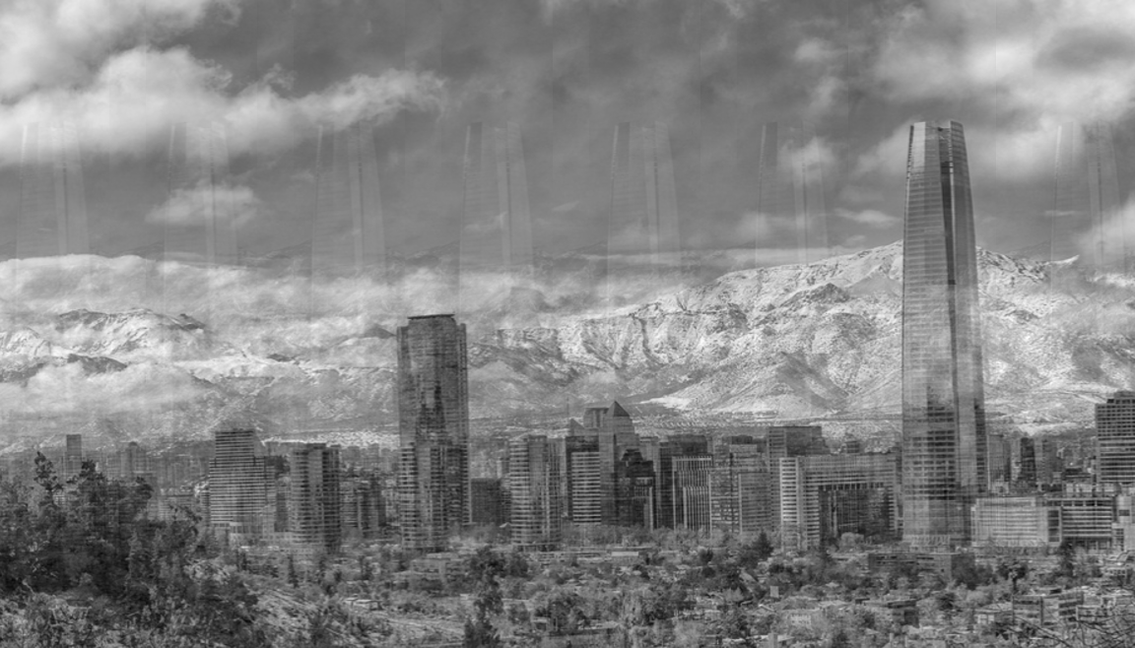
Procesamiento de Imágenes:
Uso de algoritmos computacionales que toman una imagen como entrada y entregan una imagen como salida.
[ INPUT ]
[ INPUT ] [ OUTPUT ]

Slide 5
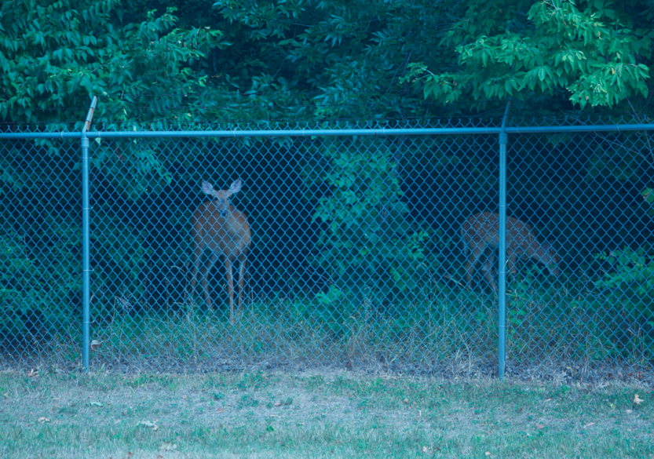
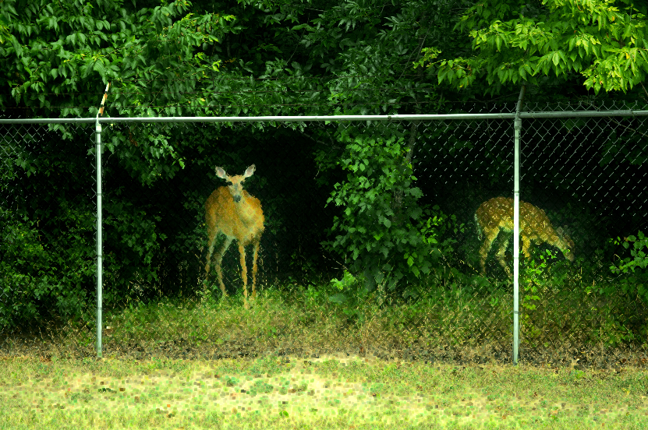
Procesamiento de Imágenes:
Uso de algoritmos computacionales que toman una imagen como entrada y entregan una imagen como salida.
[ INPUT ] [ OUTPUT ]

Slide 8
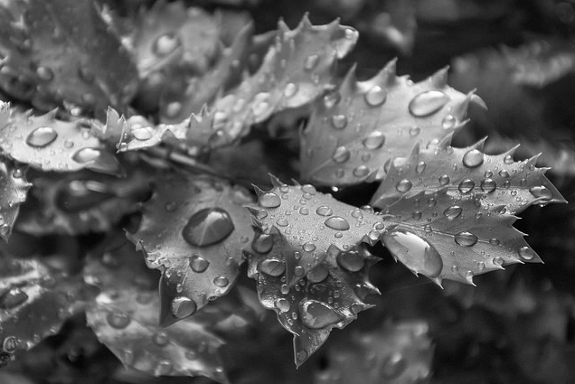
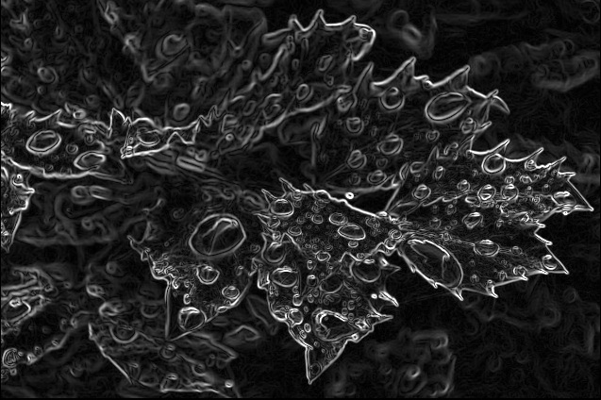
Procesamiento de Imágenes:
Uso de algoritmos computacionales que toman una imagen como entrada y entregan una imagen como salida.
[ INPUT ] [ OUTPUT ]

Slide 10
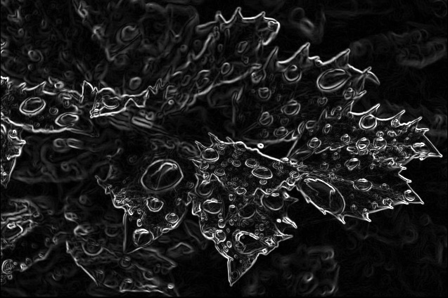

Slide 11
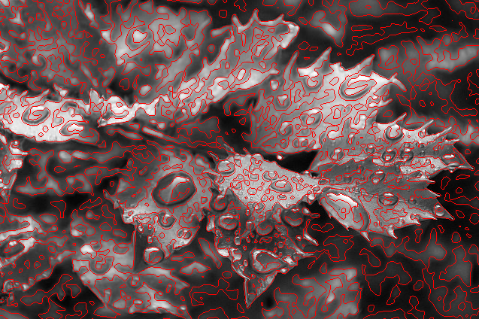

Slide 12
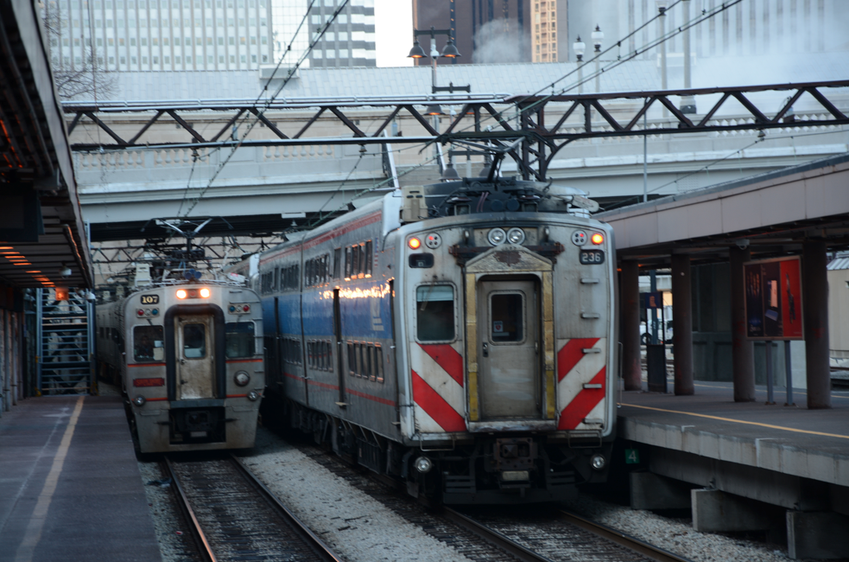
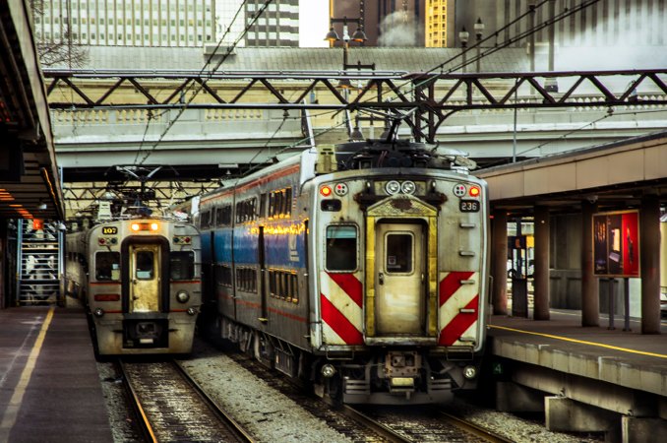
Procesamiento de Imágenes:
Uso de algoritmos computacionales que toman una imagen como entrada y entregan una imagen como salida.
[ INPUT ] [ OUTPUT ]

Slide 15
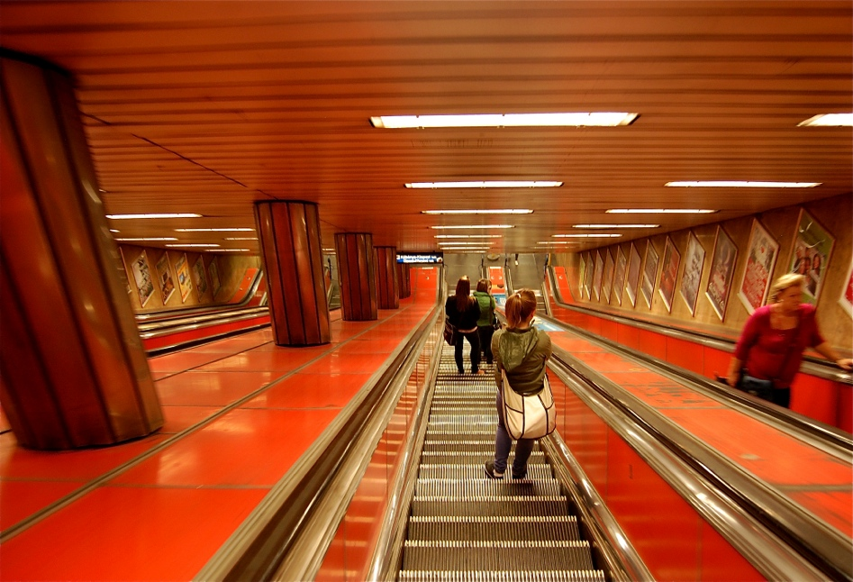
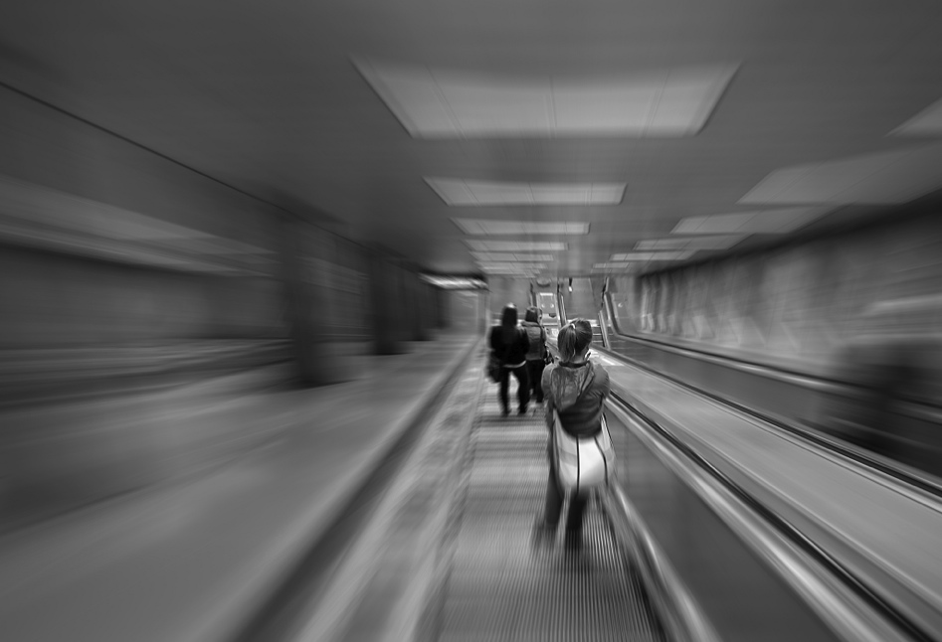
Procesamiento de Imágenes:
Uso de algoritmos computacionales que toman una imagen como entrada y entregan una imagen como salida.
[ INPUT ] [ OUTPUT ]

Slide 16
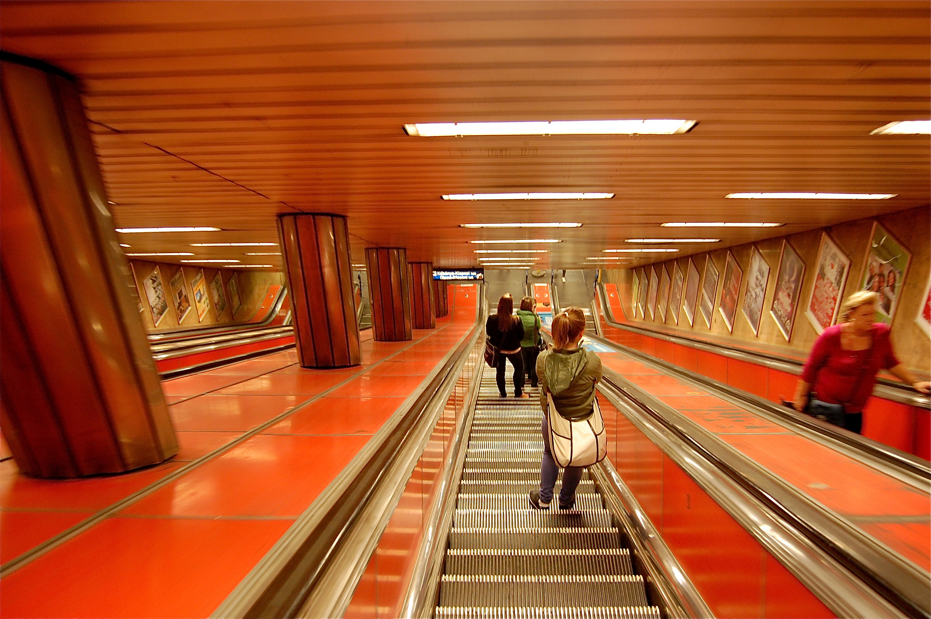

Slide 17
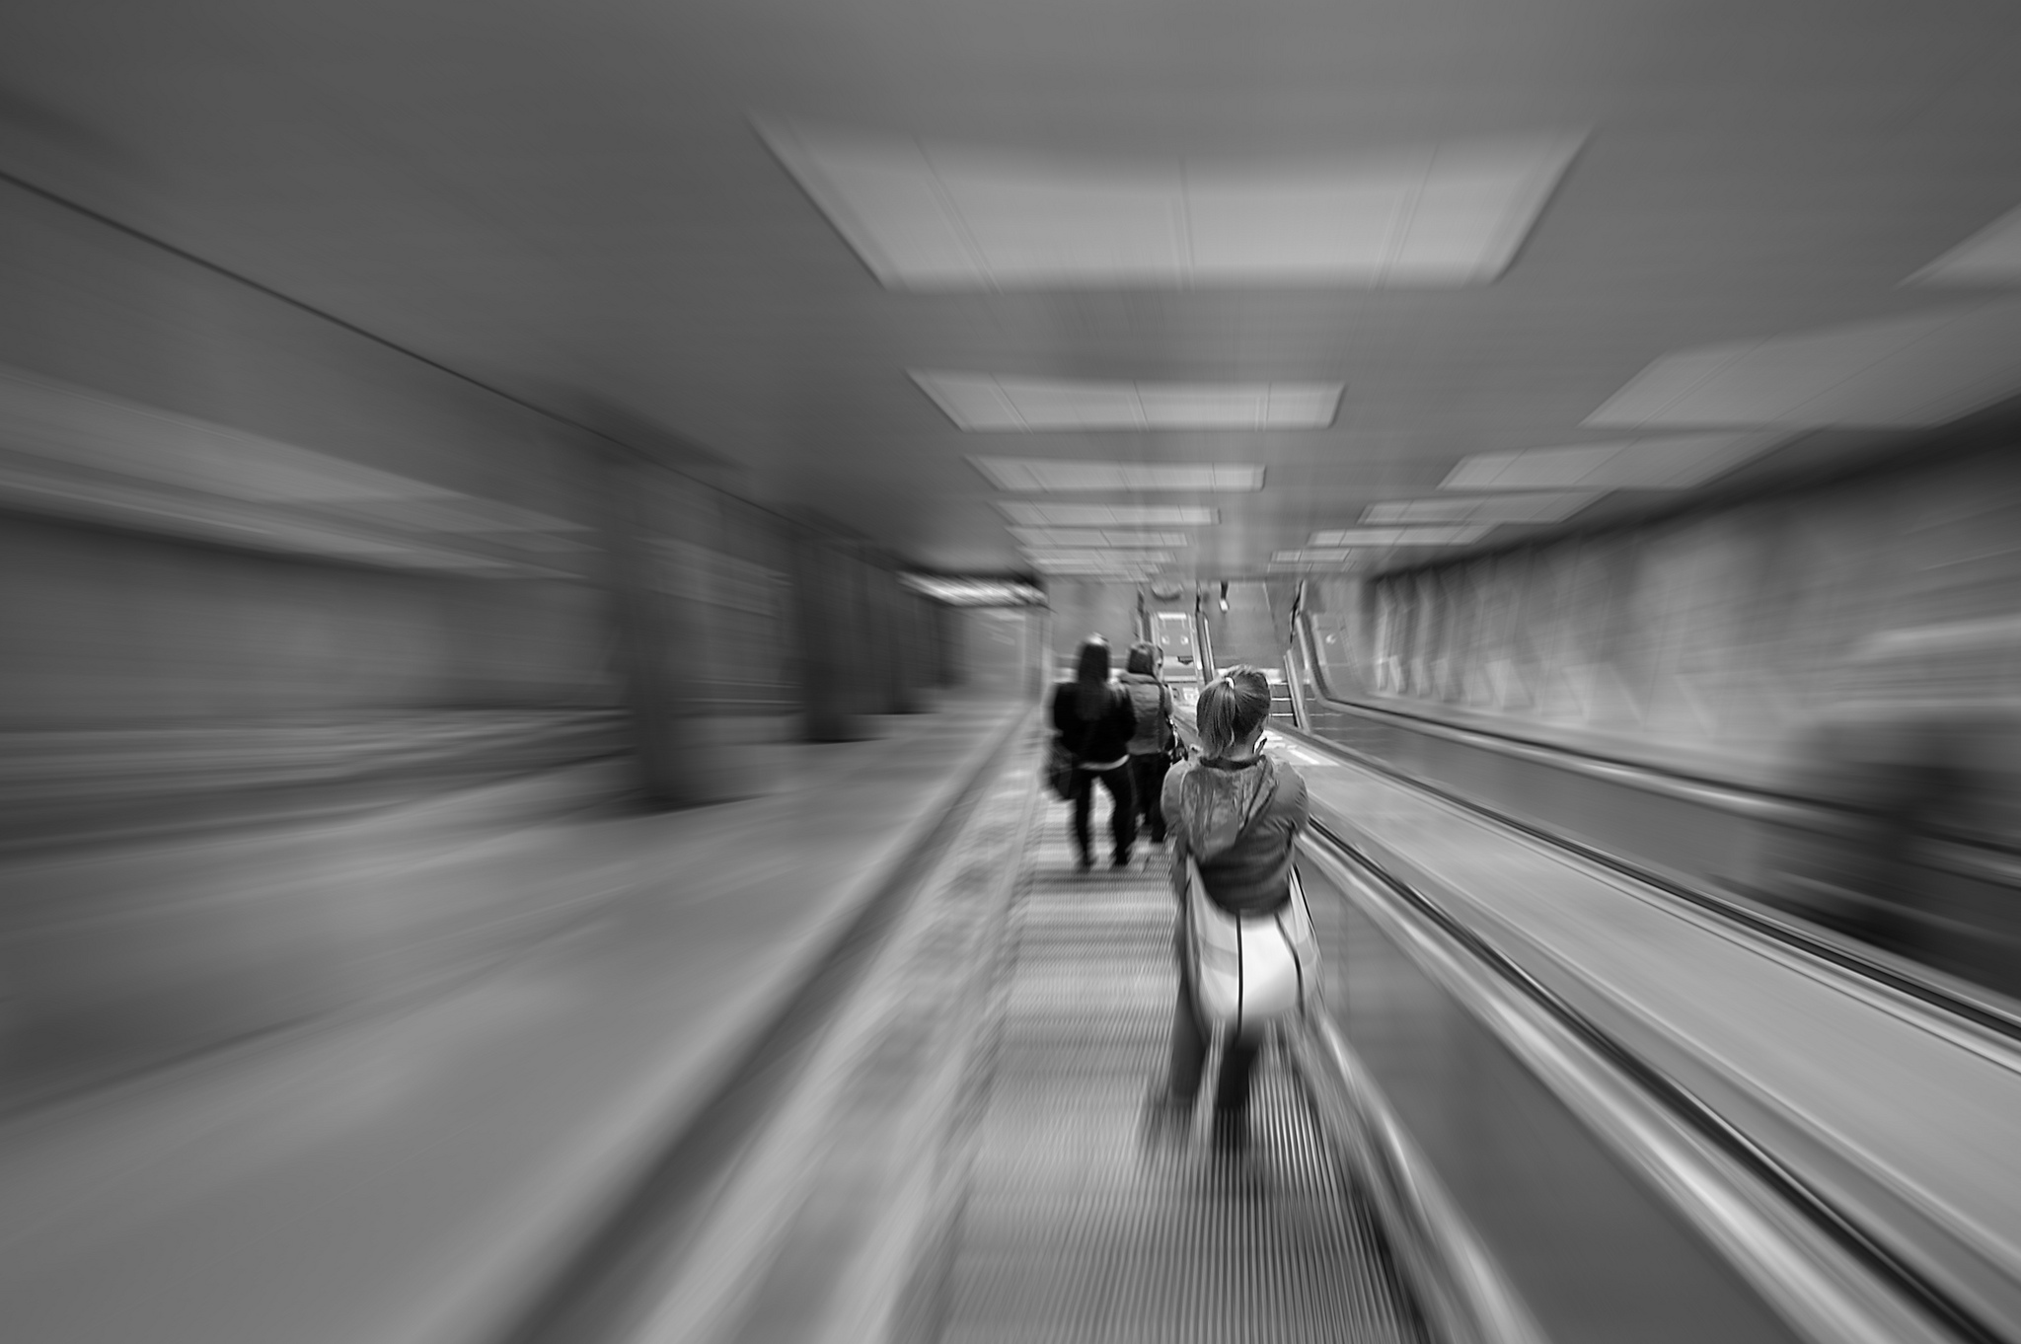

Slide 18
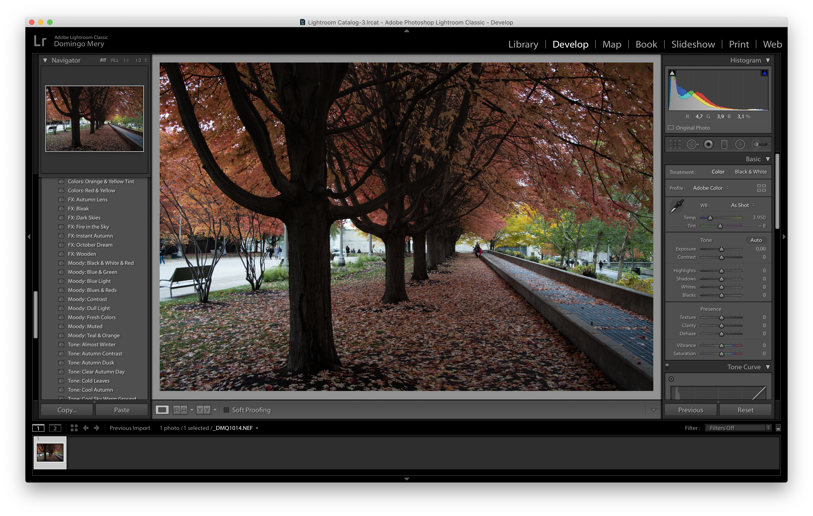

Slide 19
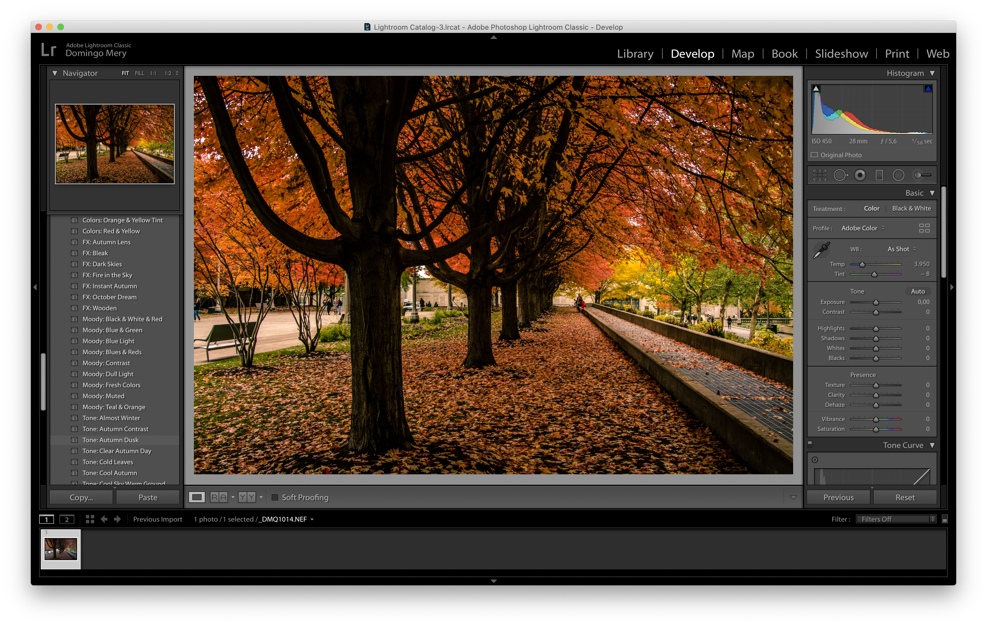

Slide 20
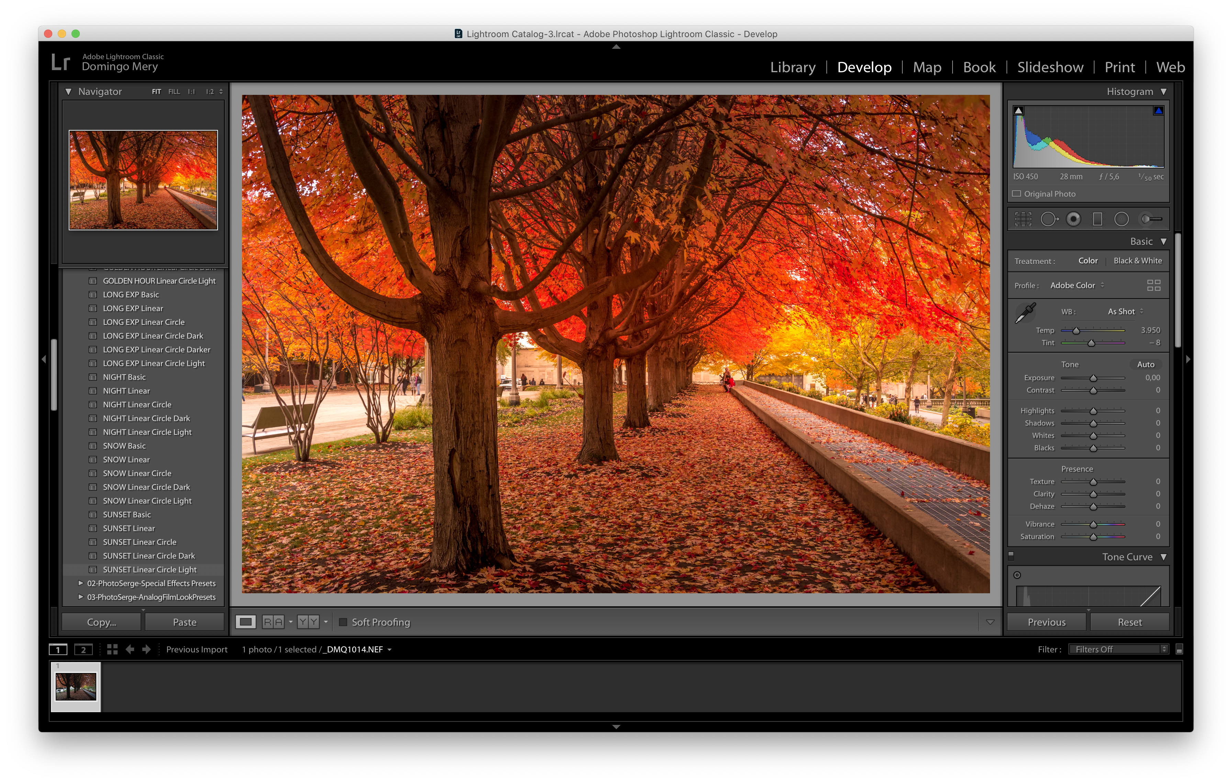

Slide 21
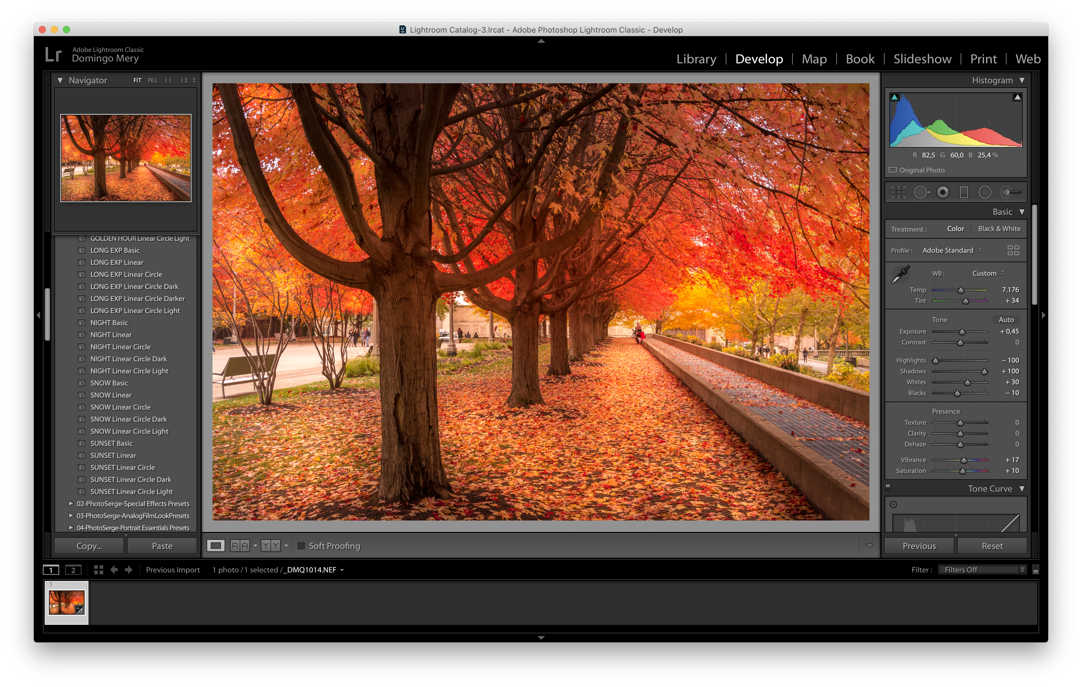

Slide 22
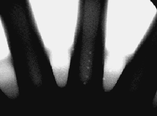
Análisis de Imágenes:
Uso de algoritmos computacionales que toman una imagen como entrada y entregan una medición, una interpretación o una decisión.
Esta pieza tiene 7
defectos

Slide 23
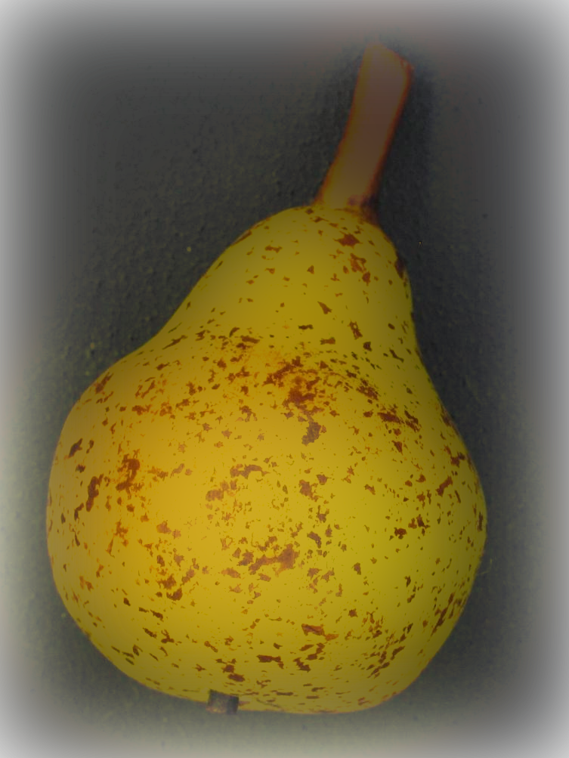


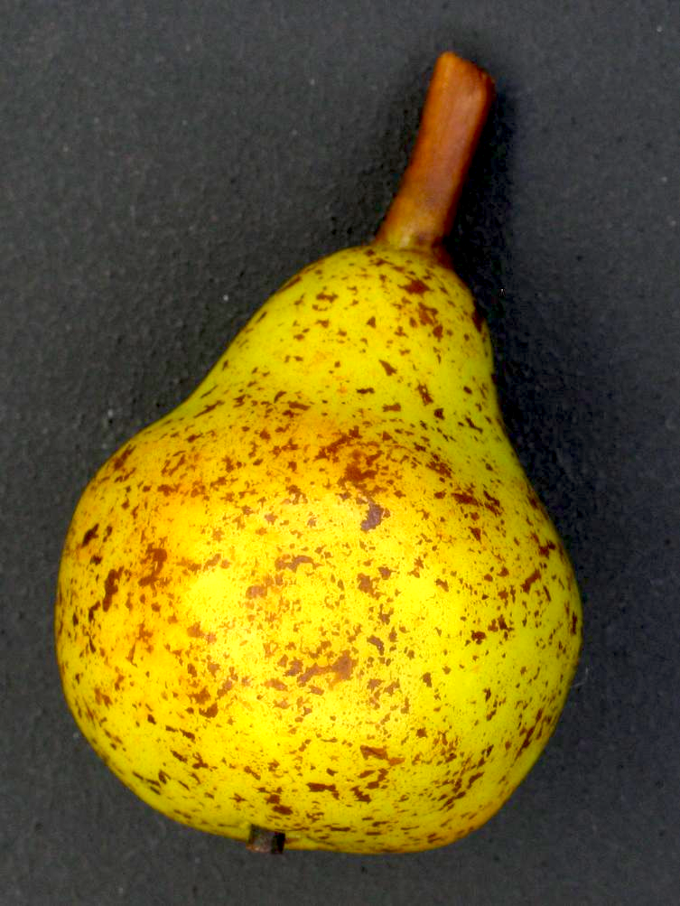
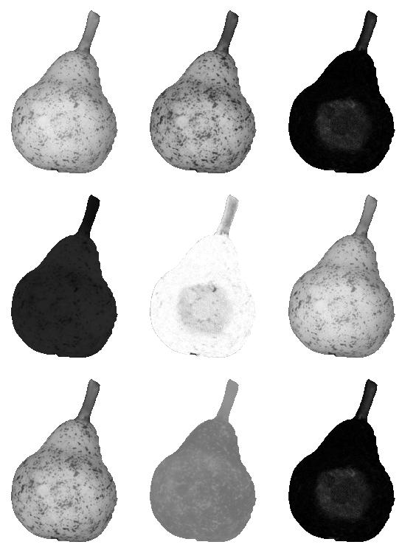
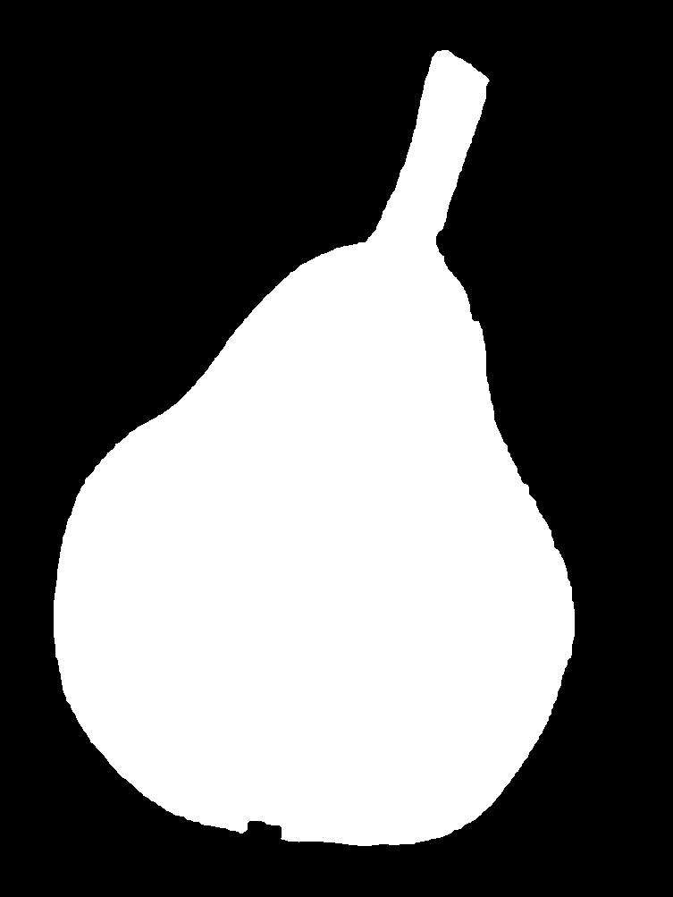
1. Adqusición de imagen
2. Preprocesamiento
3. Segmentación
R G B
color
geometría
4. Extracción de
Características
H S V
Característica | Valor
Intensidad (amarillo) | 0.9875
# manchas | 542
: | :
5. Clasificación
L* a* b*
“premium”

Slide 24
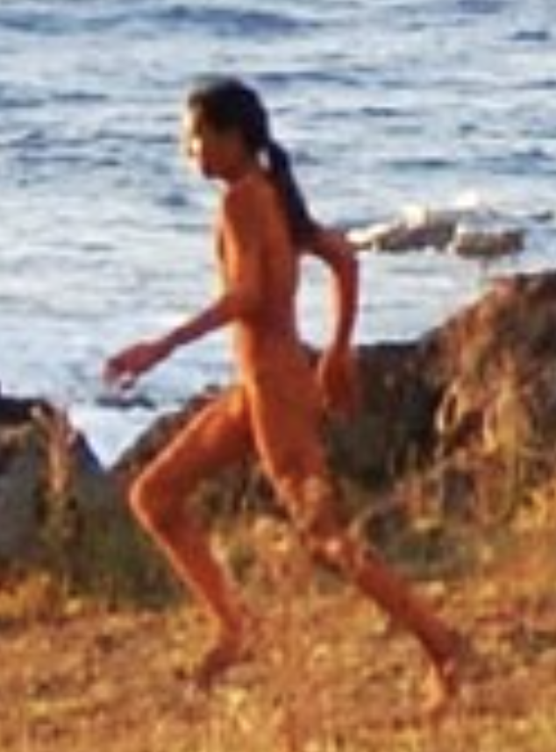
Reconocimiento de Patrones:
Métodos que hacen inferencia a partir de datos. Usualmente, se mide un objeto para asignarlo a una clase
Ritmo cardiaco = 215 bpm
Edad = 15 años
ALARM = ON
Sexo = M

Slide 25
1. Adqusición de imagen
2. Preprocesamiento
3. Segmentación
R G B
color
geometría
4. Extracción de
Características
H S V
Característica | Valor
Intensidad (amarillo) | 0.9875
# manchas | 542
: | :
Reconocimiento de
Patrones:
5. Clasificación
L* a* b*
“premium”

Slide 26
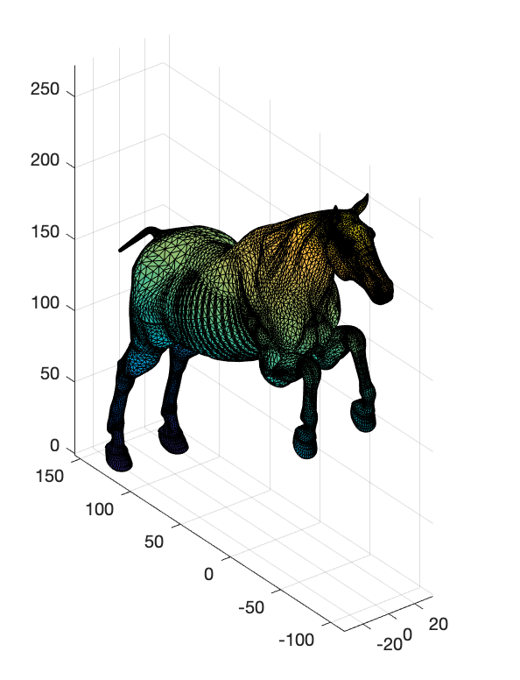
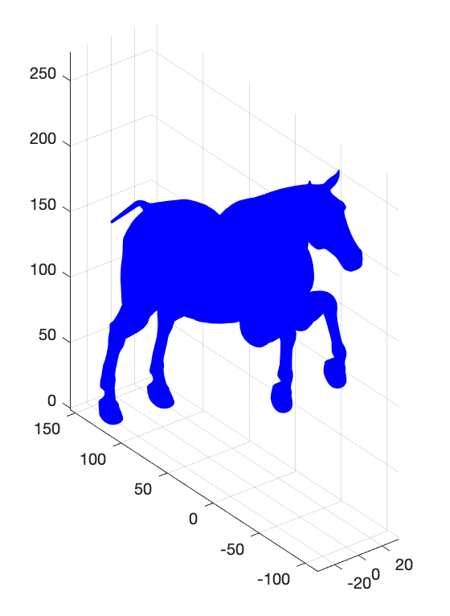
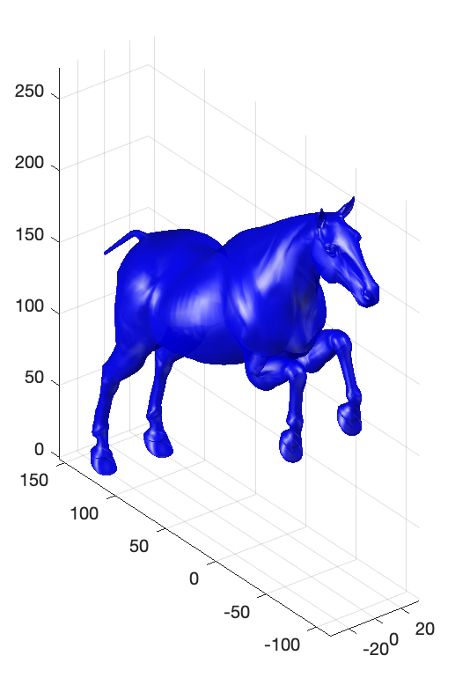
Computación Gráfica:
Uso de algoritmos computacionales para generar imágenes a partir de modelos (objetos 3D, textura, color, iluminación, etc.)
© Iván Sipirán
Notes:
Generation of 3D meshes > blackboard

Slide 27
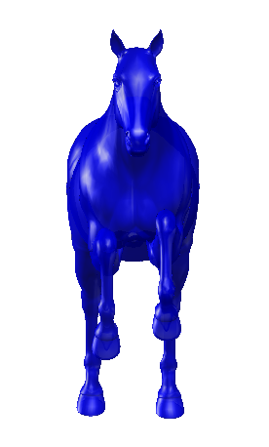
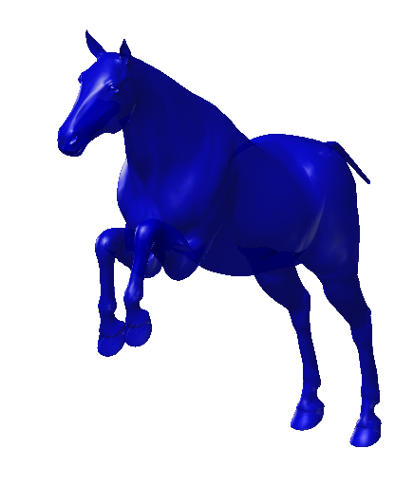
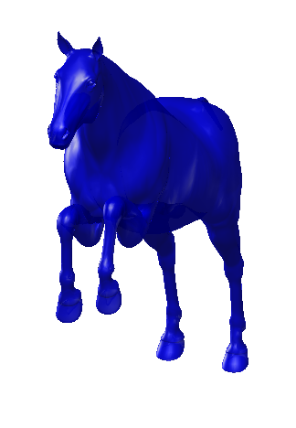
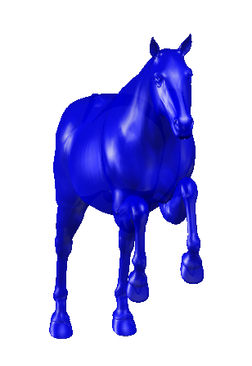
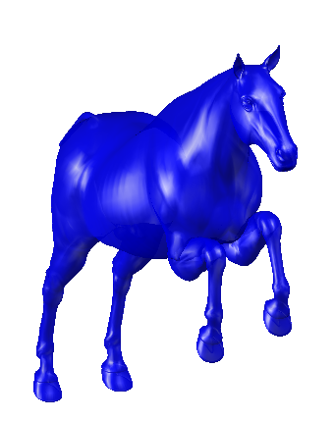
Computación Gráfica:
Uso de algoritmos computacionales para generar imágenes a partir de modelos (objetos 3D, textura, color, iluminación, etc.)
© Iván Sipirán
Notes:
Generation of 3D meshes > blackboard

Slide 28
Visión por Computador:
La visión por computador es la ciencia que le proporciona a los computadores la capacidad de “ver”. [ Faugeras ]
Notes:
Generation of 3D meshes > blackboard

Slide 29
Visión por Computador:
La visión por computador es la ciencia que le proporciona a los computadores la capacidad de “ver”. [ Faugeras ]
La visión por computador es un campo que incluye métodos para adquirir, procesar, analizar y comprender imágenes y, en general, datos de alta dimensión del mundo real para producir información numérica o simbólica, por ejemplo, en forma de decisiones.
[ Wikipedia ]
Notes:
Generation of 3D meshes > blackboard

Slide 30
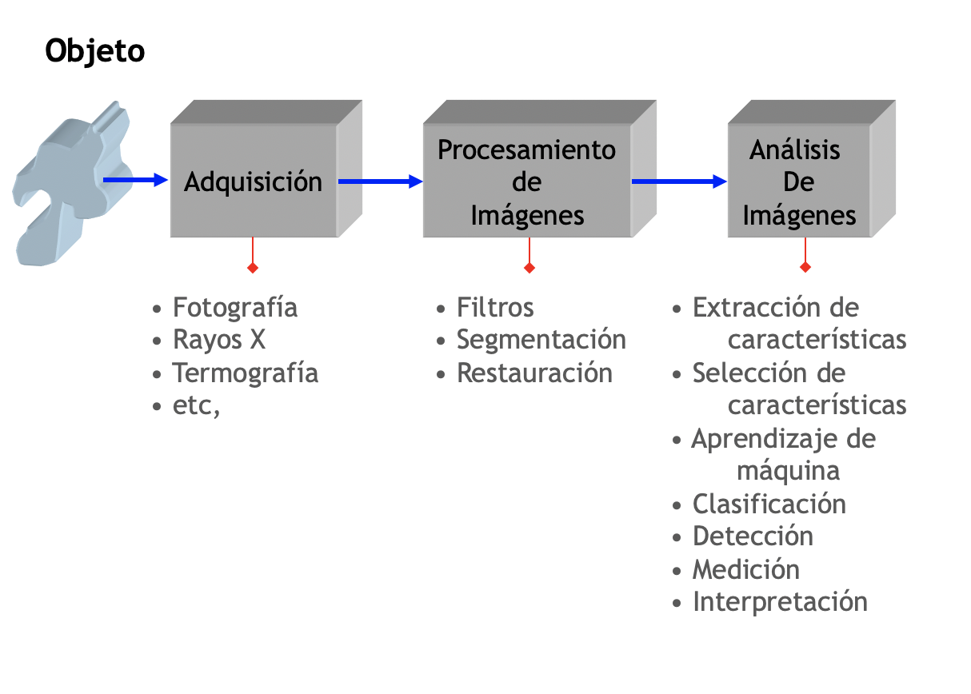
Visión por Computador:

Slide 31
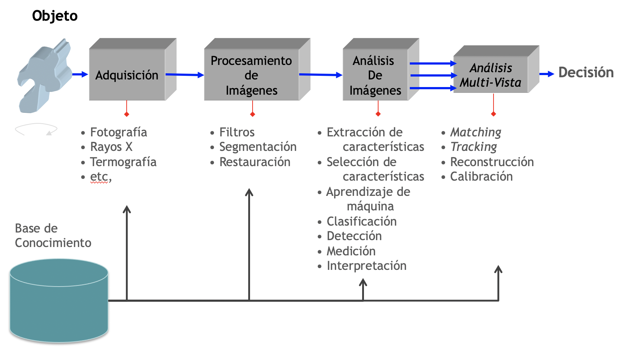
Visión por Computador:

Slide 32
Ejemplo Simple

Slide 33
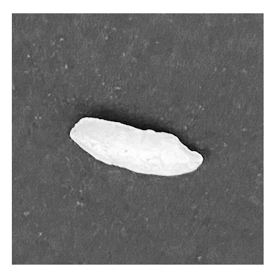

Ejemplo: A partir de una imagen de un arroz:
1) segmentar el grano de arroz
2) calcular su área en pixeles
3) calcular su tono de gris promedio
[ INPUT ] [ SEGMENTACIÓN ] [ MEDICIÓN ]
Area = 8720 pixeles
Tono de Gris = 90.28%

Slide 34
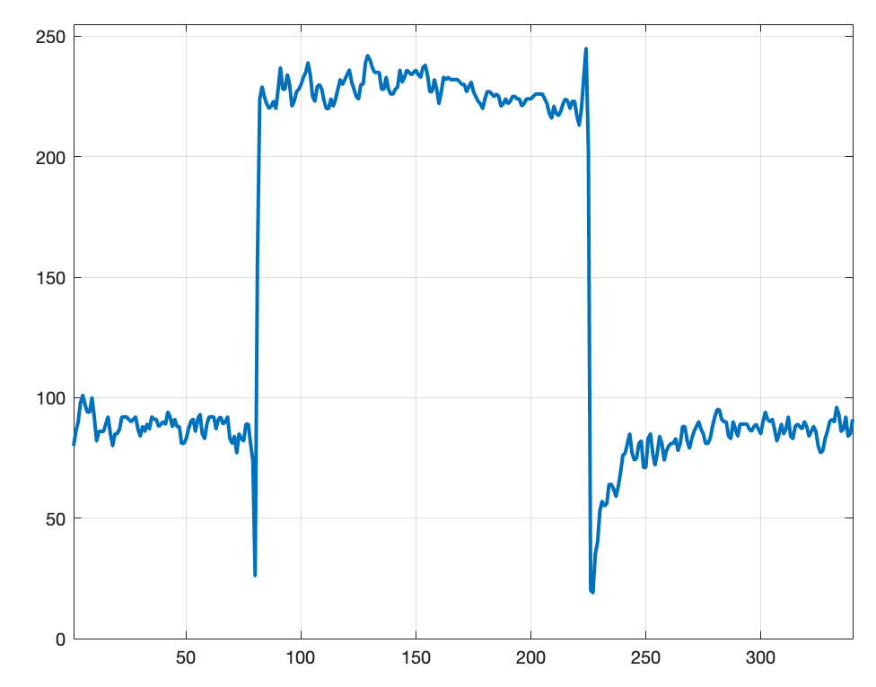
C
Arroz
Fondo
340
B
A
A
B
C
340

Slide 35
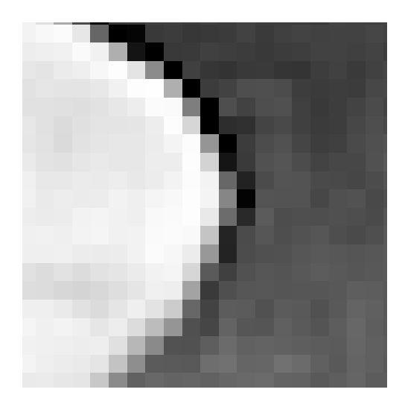
340
20
340
20

Slide 36

340
20
6
340
20
6

Slide 37
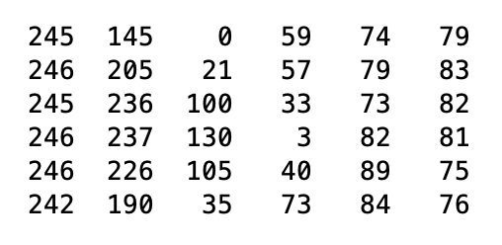
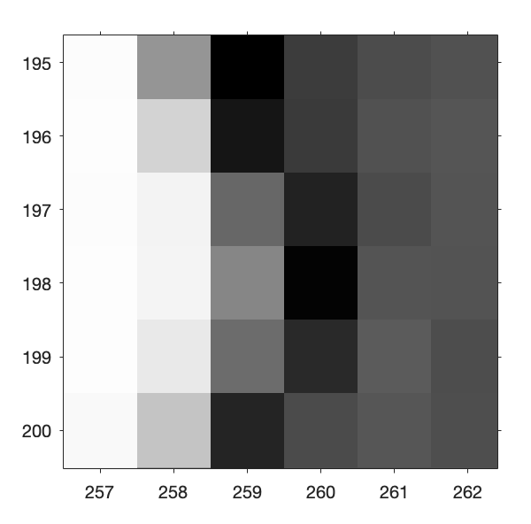

340
20
6
340
20
6
Escoger pixeles > 170

Slide 38

340
Zona mayor
que 170
Zona menor
o igual
que 170
340

Slide 39

340
Zona mayor
que 170
Zona menor
o igual
que 170
340

Slide 41
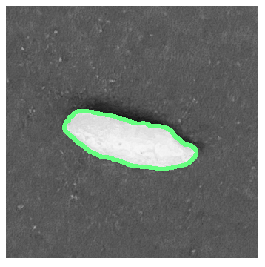
[ INPUT ] [ SEGMENTACIÓN ]
Área: contar cuántos pixeles hay mayores que 170 (pixeles blancos en la
segmentación). Área = 8720 pixeles.
Tono gris promedio: promediar en el input
los pixeles mayores que 170.
Tono de gris promedio = 230.2049, o bien
230.20/255 x 100 = 90.28%

